Slide 2
※ 공연개요
▶ 공 연 명: 뮤지컬 급식왕(급식걸즈) –부평아트센터
▶ 기 간: 2023.12.30(토)~31(일)
▶ 시 간 : 토,일 – 11시, 2시, 4시30분 (총6회)
▶ 장 소: 부평아트센터 해누리극장
▶ 티켓가격 : VIP석 70,000원
R석 60,000원
▶ 예매문의 : 070-4700-9095
▶ 주최·주관: 아리커뮤니케이션즈

Slide 3
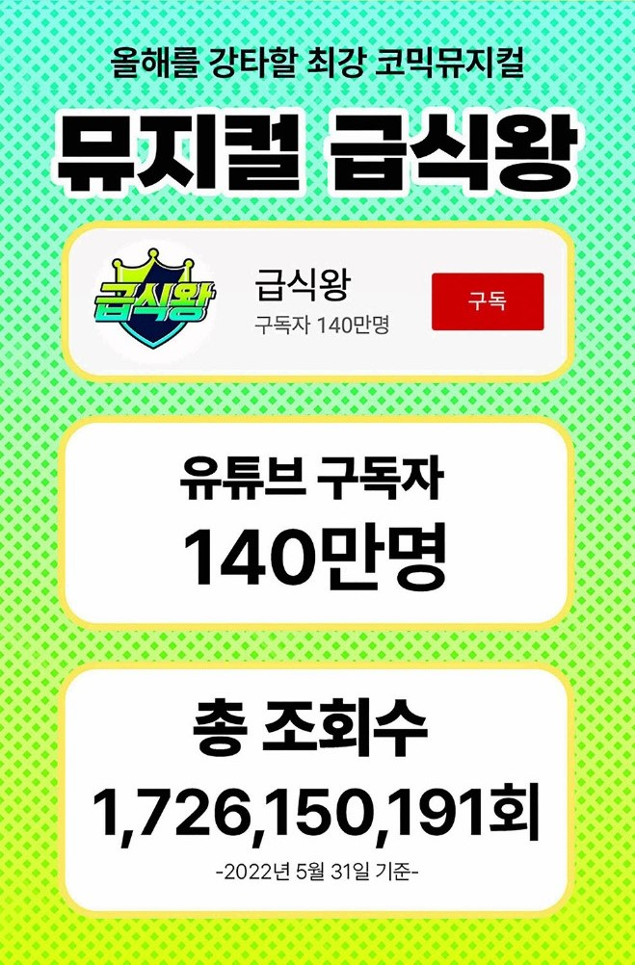
※ 공연소개

Slide 4
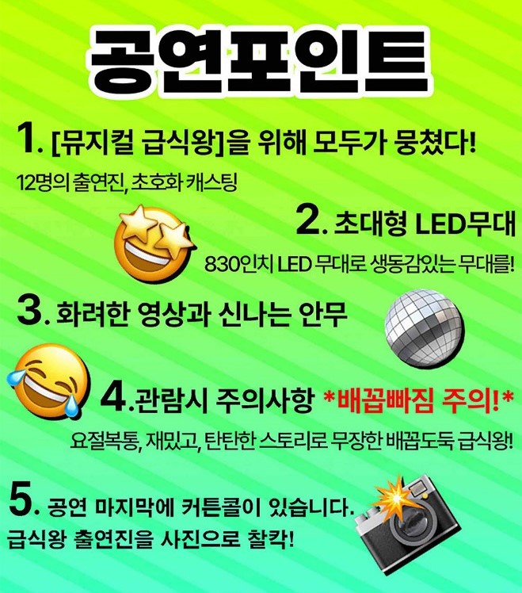
※ 공연소개

Slide 5
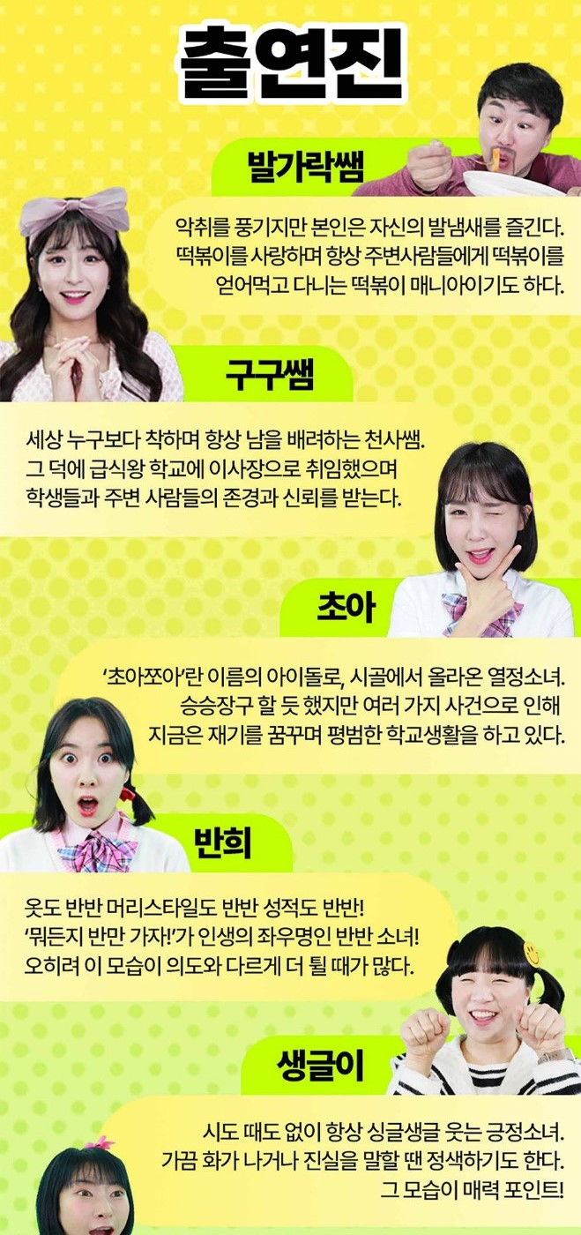
※ 등장인물

Slide 6
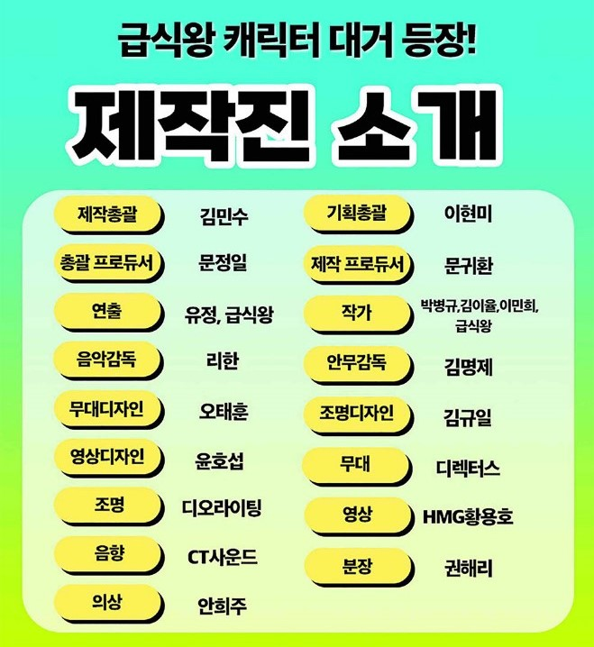
※ 제작진소개

Slide 7
※ 시놉시스

